Slide 1
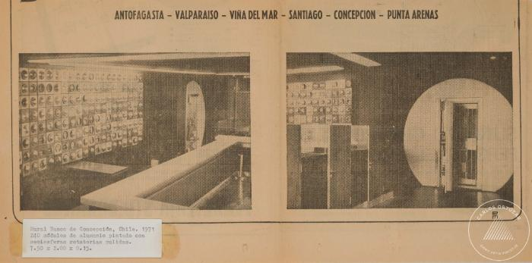
Recorte de prensa de Mural Banco de Concepción (5-10001)

Slide 2
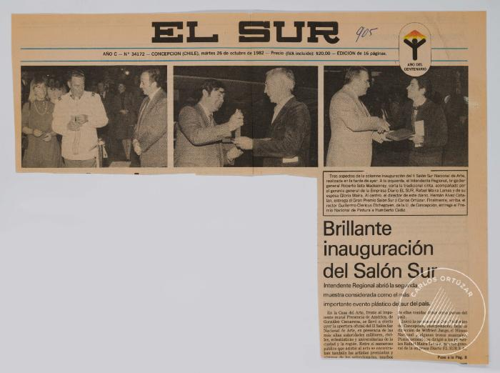
Brillante inauguración del Salón Sur (5-10002)

Slide 3
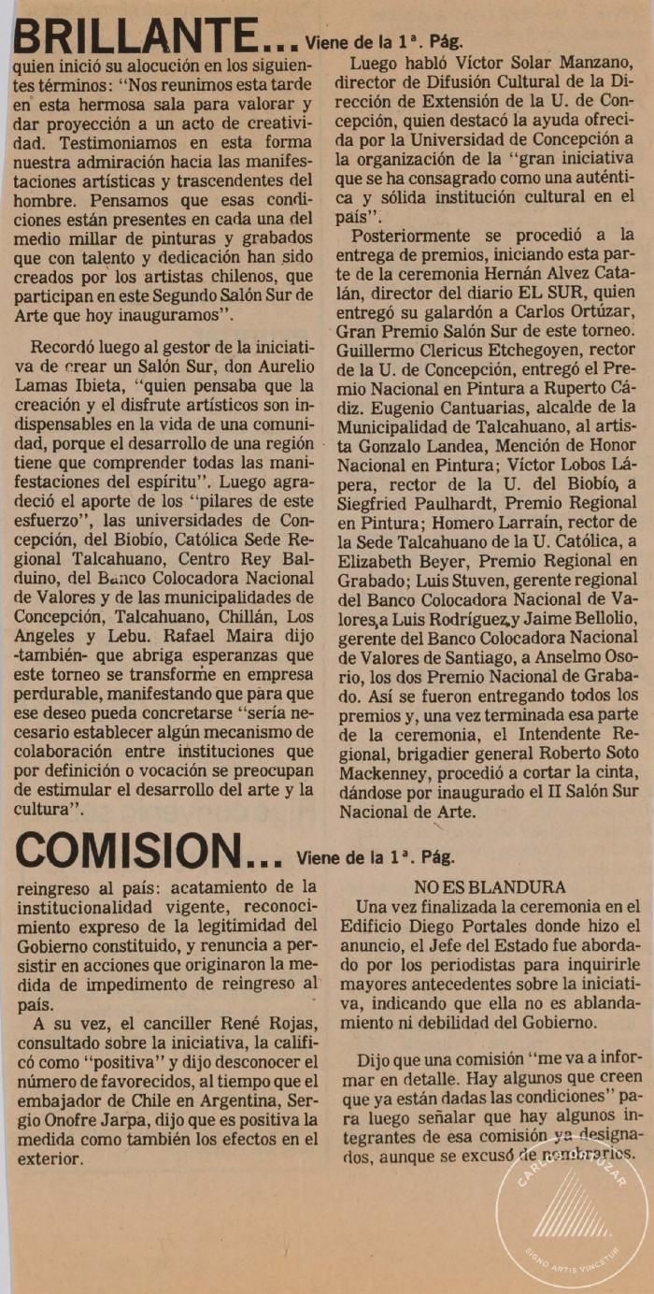
Brillante inauguración del Salón sur (Continuación) (5-10003)

Slide 4
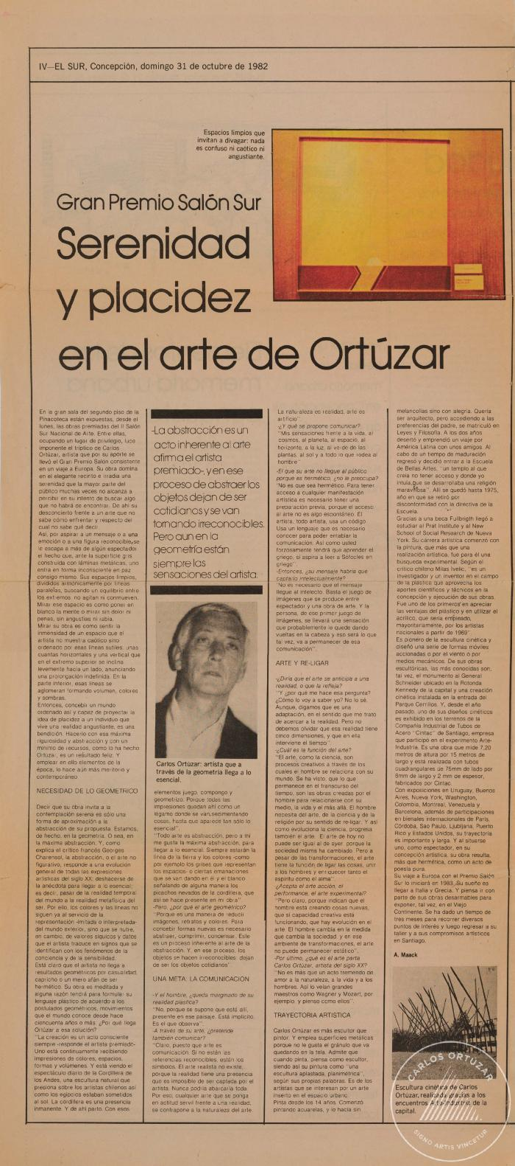
Serenidad y placidez en el arte de Ortúzar. Gran premio Salón Sur (5-10004)

Slide 5
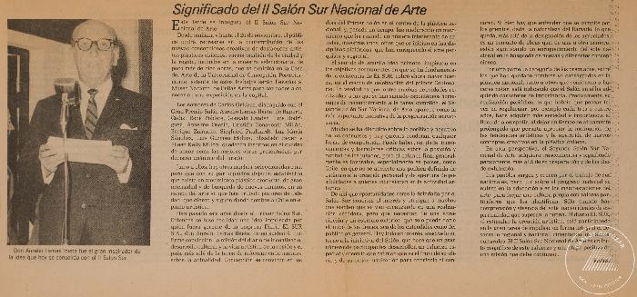
Significado II Salón Sur Nacional de Arte (5-10005)

Slide 6
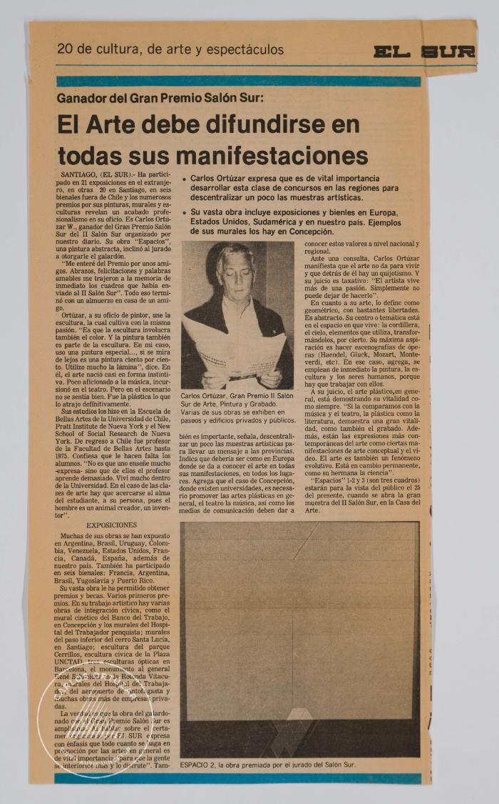
El Arte debe difundirse en todas sus manifestaciones (5-10006)

Slide 7
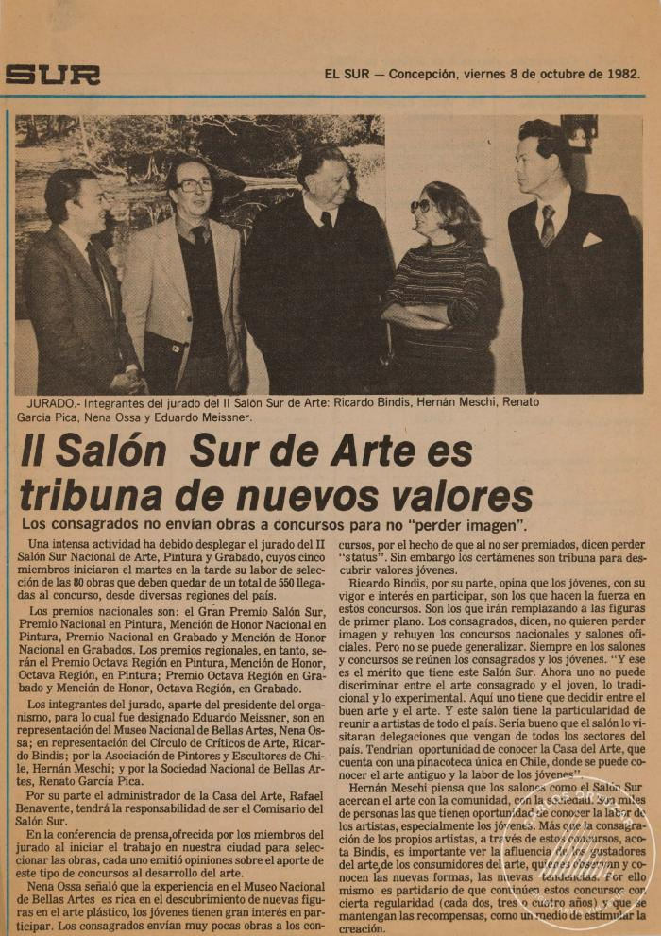
II Salón Sur de Arte es tribuna de nuevos valores (5-10007)

Slide 8
Recorte de prensa sobre premio a Carlos Ortúzar (5-10008)

Slide 9
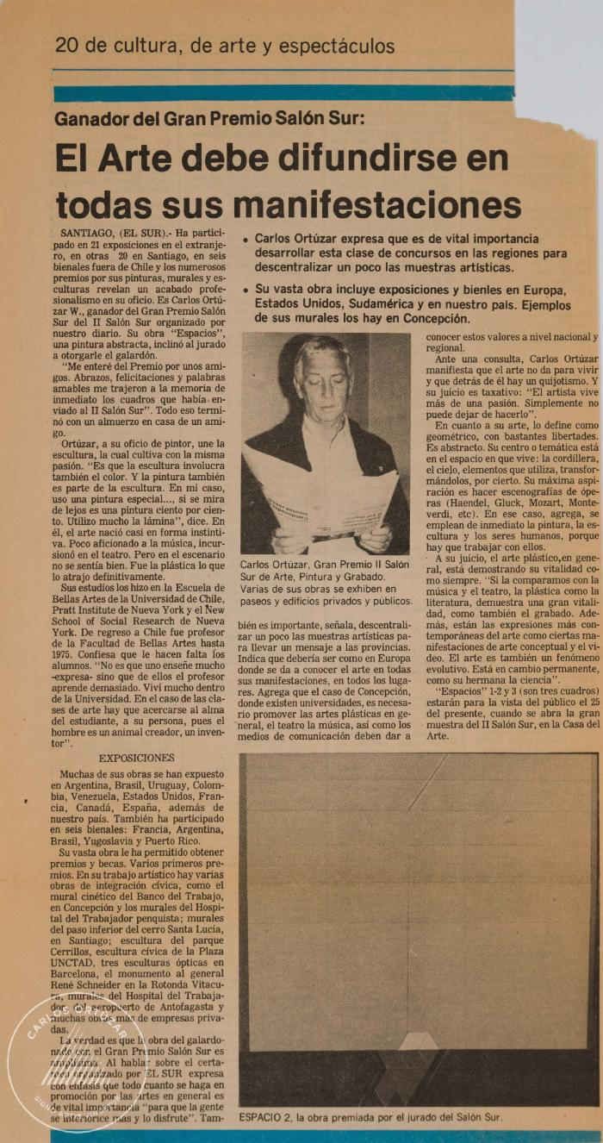
El arte debe difundirse en todas sus manifestaciones (5-10009)

Slide 10
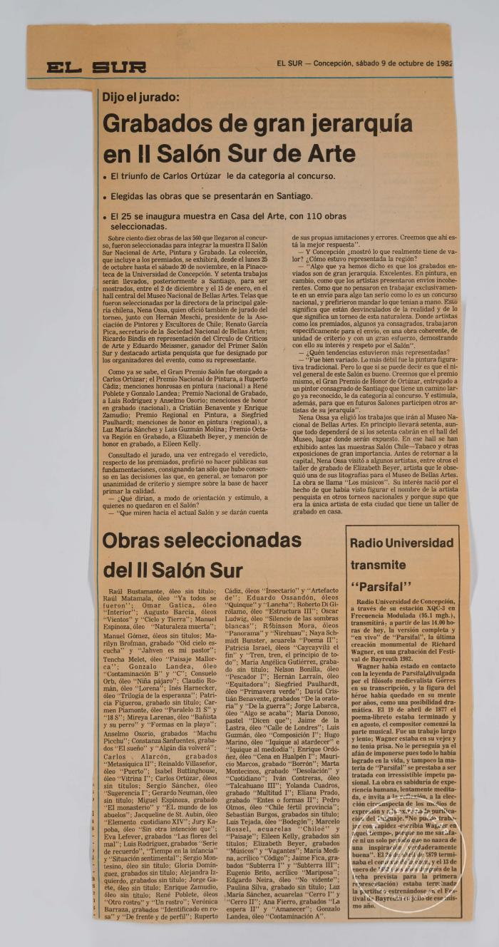
Grabados de gran jerarquía en el II Salón Sur de Arte (5-10010)

Slide 11
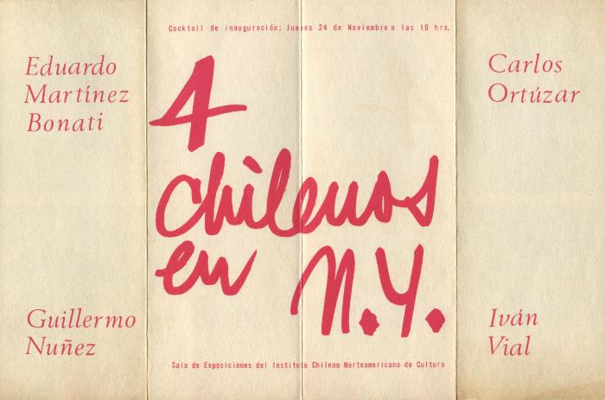
4 chilenos en n.y (5-20001)

Slide 12
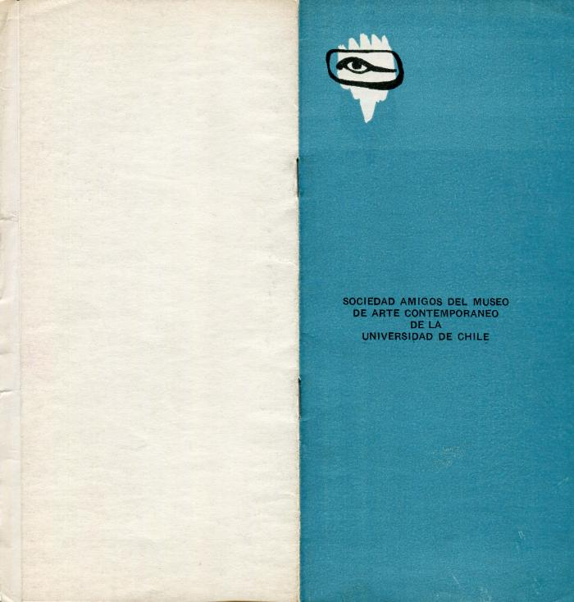
Premio Acero del Pacífico (5-20002)

Slide 13
Premio Acero del Pacífico (5-20002-c1)

Slide 14
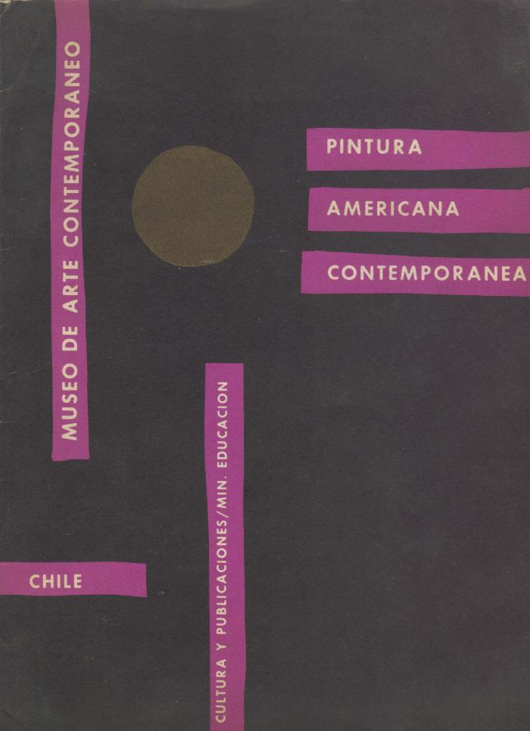
Pintura Americana Contemporánea (5-20003)

Slide 15
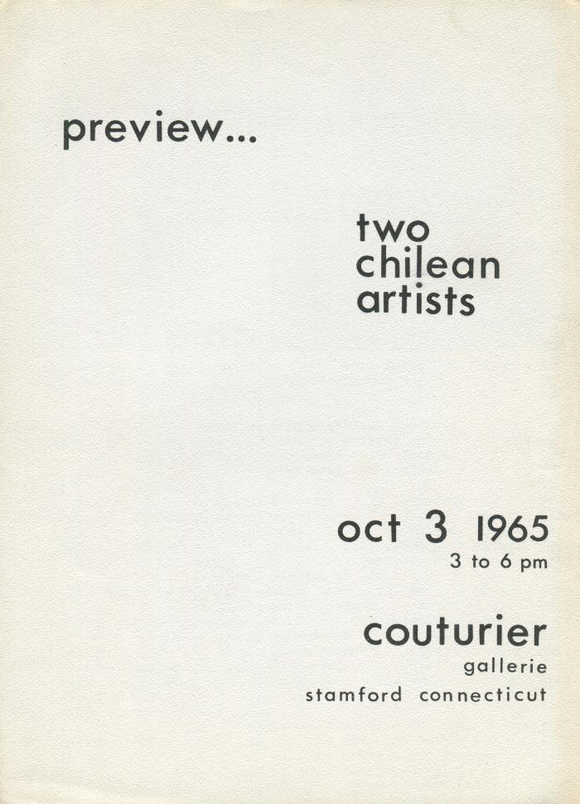
preview... two chilean artist (5-20004)

Slide 16
preview... two chilean artist [Duplicado/a] (5-20004-c1)

Slide 17
preview... two chilean artist [Duplicado/a] (5-20004-c2)

Slide 18
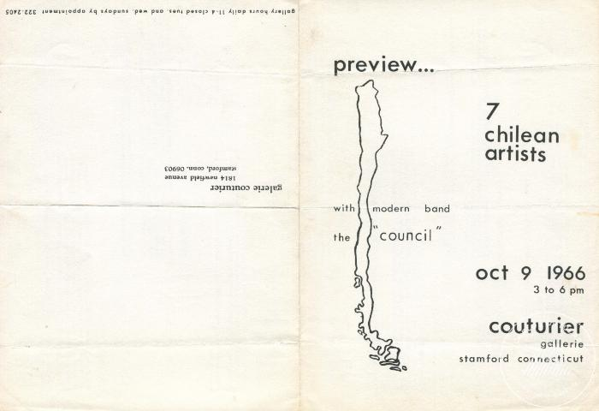
preview... 7 chilean artist (5-20005)

Slide 19
Contemporary chielan art. By Artists Associated with the University of Chile (5-20006)

Slide 20
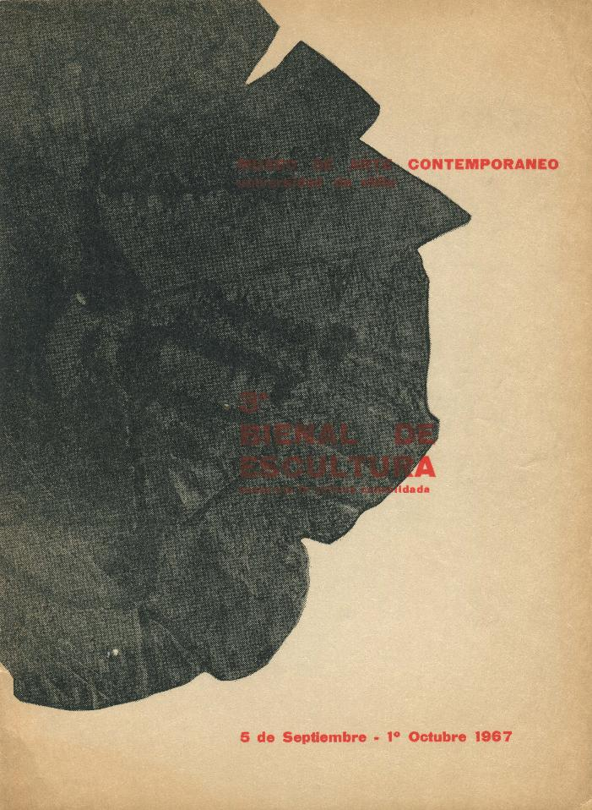
Tercera Bienal de escultura (5-20007)

Slide 21
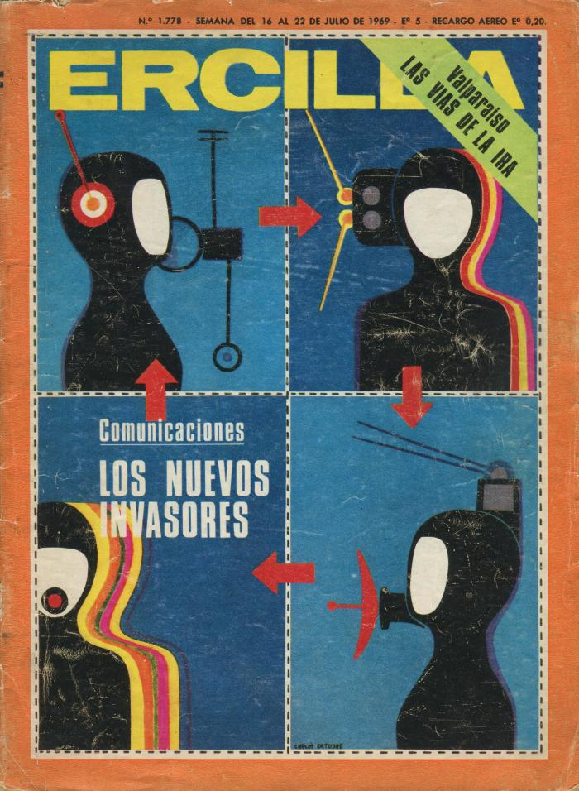
Revista Ercilla (5-20008)

Slide 22
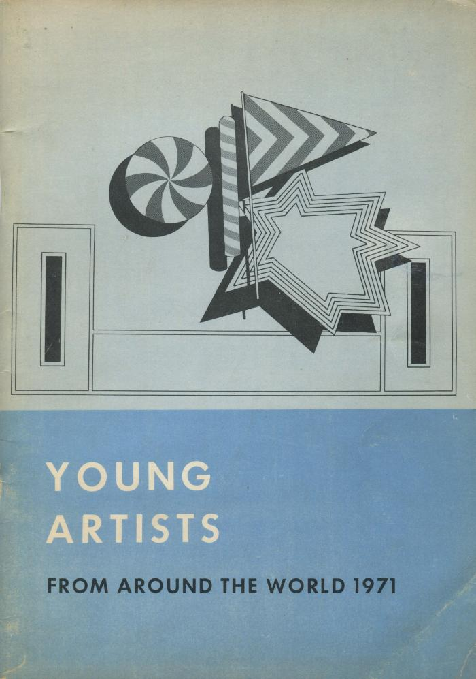
Young artists from around the world 1971 (5-20009)

Slide 23
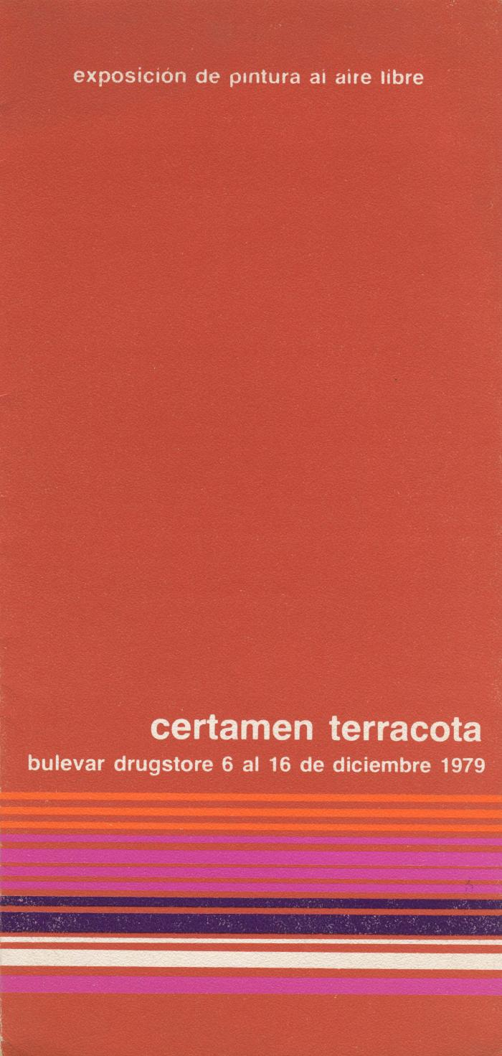
Exposición de pintura al aire libre. Certamen Terracota (5-20010)

Slide 24
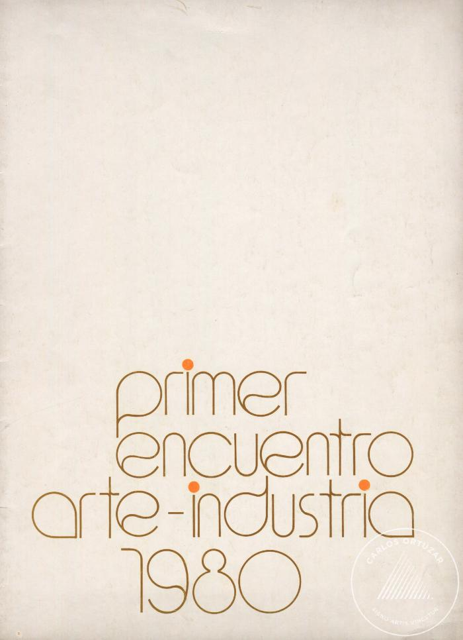
Primer Encuentro Arte-Industria 1980 (5-20011)

Slide 25
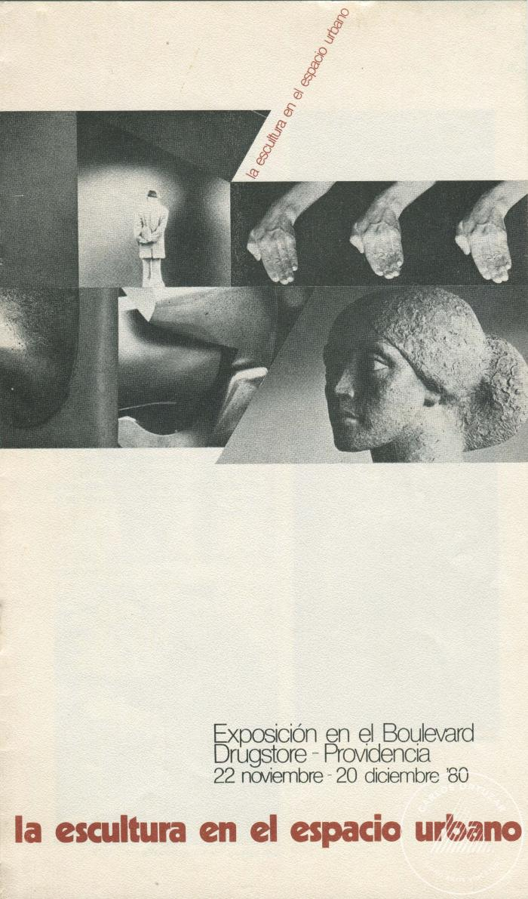
La escultura en el espacio urbano (5-20012)

Slide 26
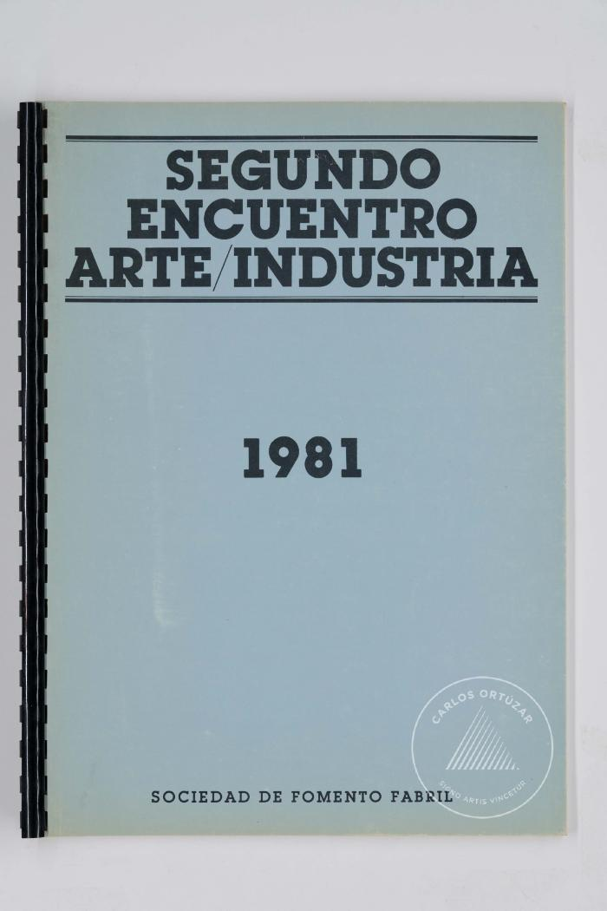
Segundo encuentro arte/industria 1981 (5-20013)

Slide 27
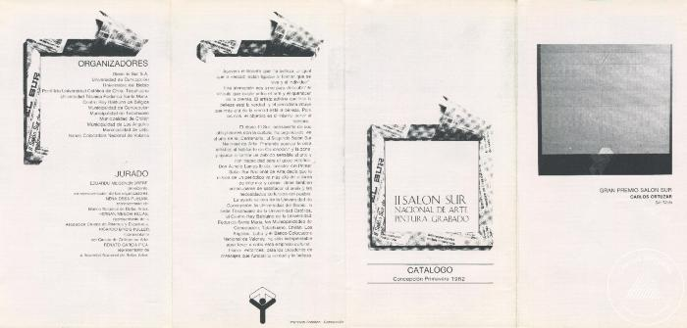
Segundo Salón Sur Nacional de Arte, Pintura, Grabado (5-20014-c1)

Slide 28
Segundo Salón Sur Nacional de Arte, Pintura, Grabado [Duplicado/a] (5-20014-c2)

Slide 29
Segundo Salón Sur Nacional de Arte, Pintura, Grabado [Duplicado/a] (5-20014-c3)

Slide 30
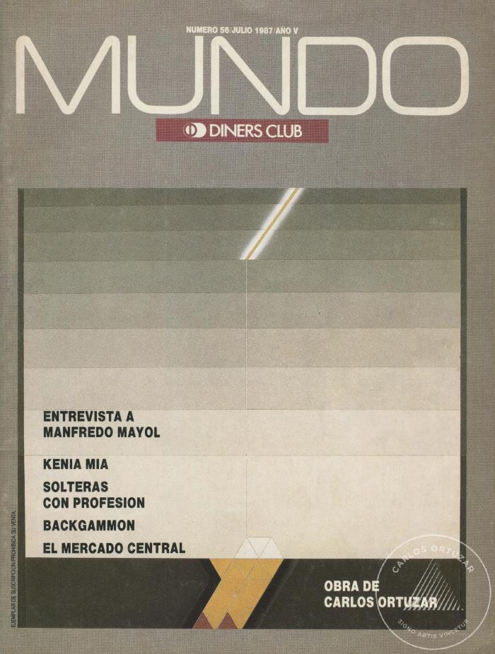
Revista Mundo (5-20015-c1)

Slide 31
Mundo [Duplicado/a] (5-20015-c2)

Slide 32
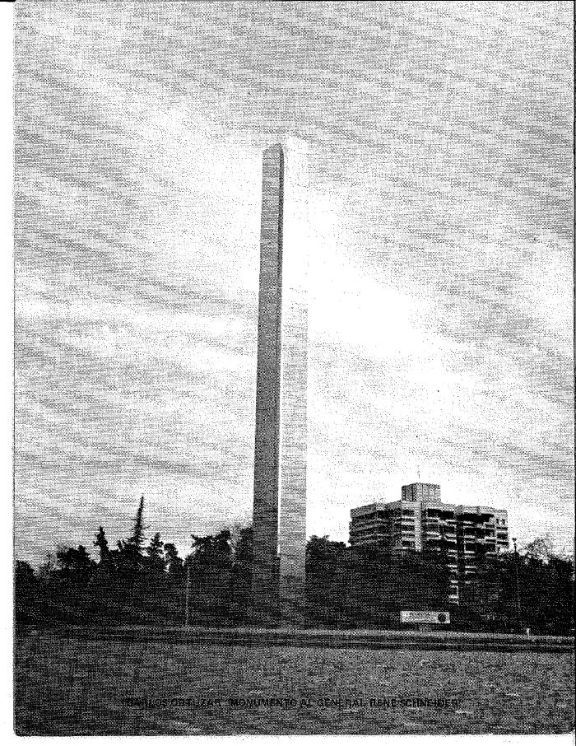
Ensayo en Homenaje a Carlos Ortúzar (D0001)

